Slide 1
Портфолио аспиранта Института социально-философских наук кафедры религиоведения
Гильфанутдиновой Роксаны
Специальность 09.00.14 – Философия религии и религиоведение
Научный руководитель – Астахова Л.С., доктор философских наук, доцент кафедры религиоведения
Казань, 2016 год

Slide 2
Тема кандидатской диссертации
«Репрезентация идеального общественного устройства и идеального государства в традиционных религиях» (на примере ислама и православия)
Представление об идеальном обществе и государстве планируется рассматривать как «фабрику смыслов», задающую не только образцы человеческих взаимодействий, но и способы осмысления, понимания социальной реальности и самих людей.
Главная задача исследования - ответить на вопрос «Что сегодня люди (религиозное сознание) имеют в виду под «идеальным обществом» и «идеальным государством», как это соотносится с традиционными представлениями, как это влияет на общество сегодня.
В диссертации предусмотрен экспертный опрос касательно содержания понятия «идеальное общество» и «идеальное государство»

Slide 3
Работаю ассистентом кафедры религиоведения
Преподаваемые дисциплины:
Патрология, святоотеческое богословие

Slide 4
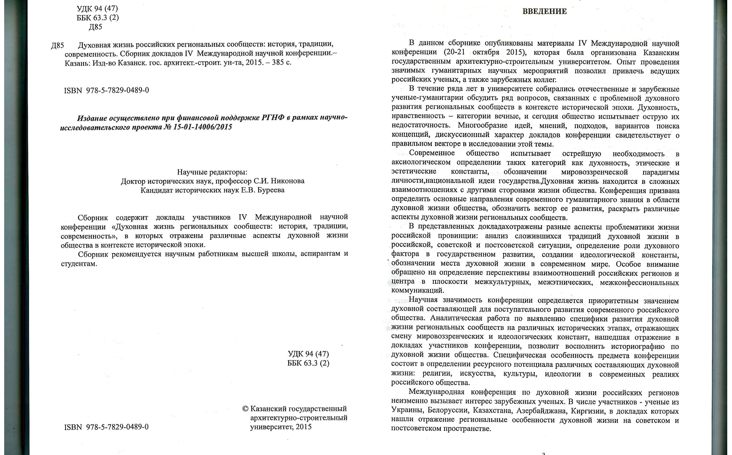
Доклад «Утопизм в исламской философии в контексте всеобщего утопического наследия» был опубликован в сборнике IV Международной научной конференции «Духовная жизнь региональных сообщества: история, традиции, современность"
В процессе подготовки находятся статья об утопическом в исламе на примере мусульманской экономики и теории целей шариата.

Slide 5
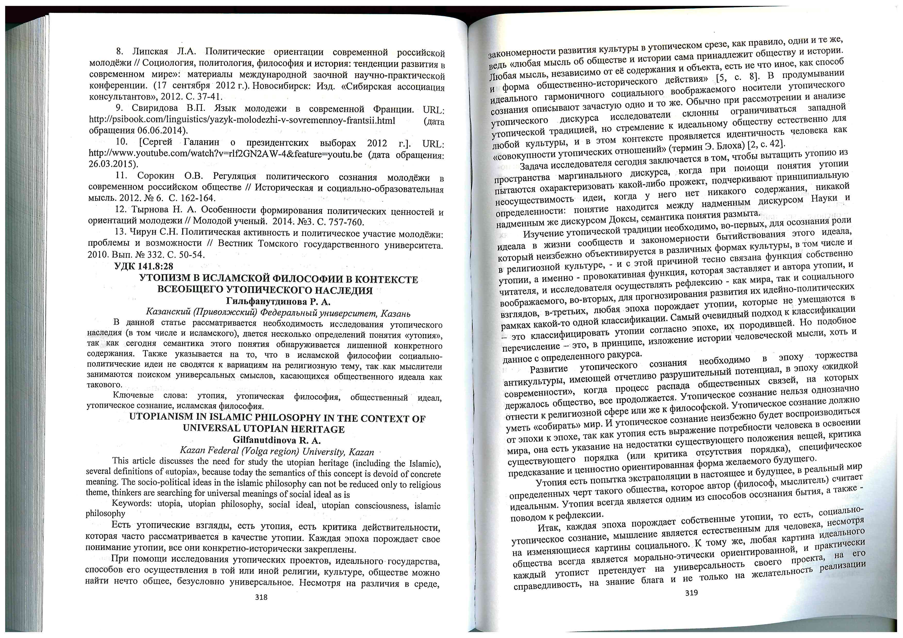

Slide 6
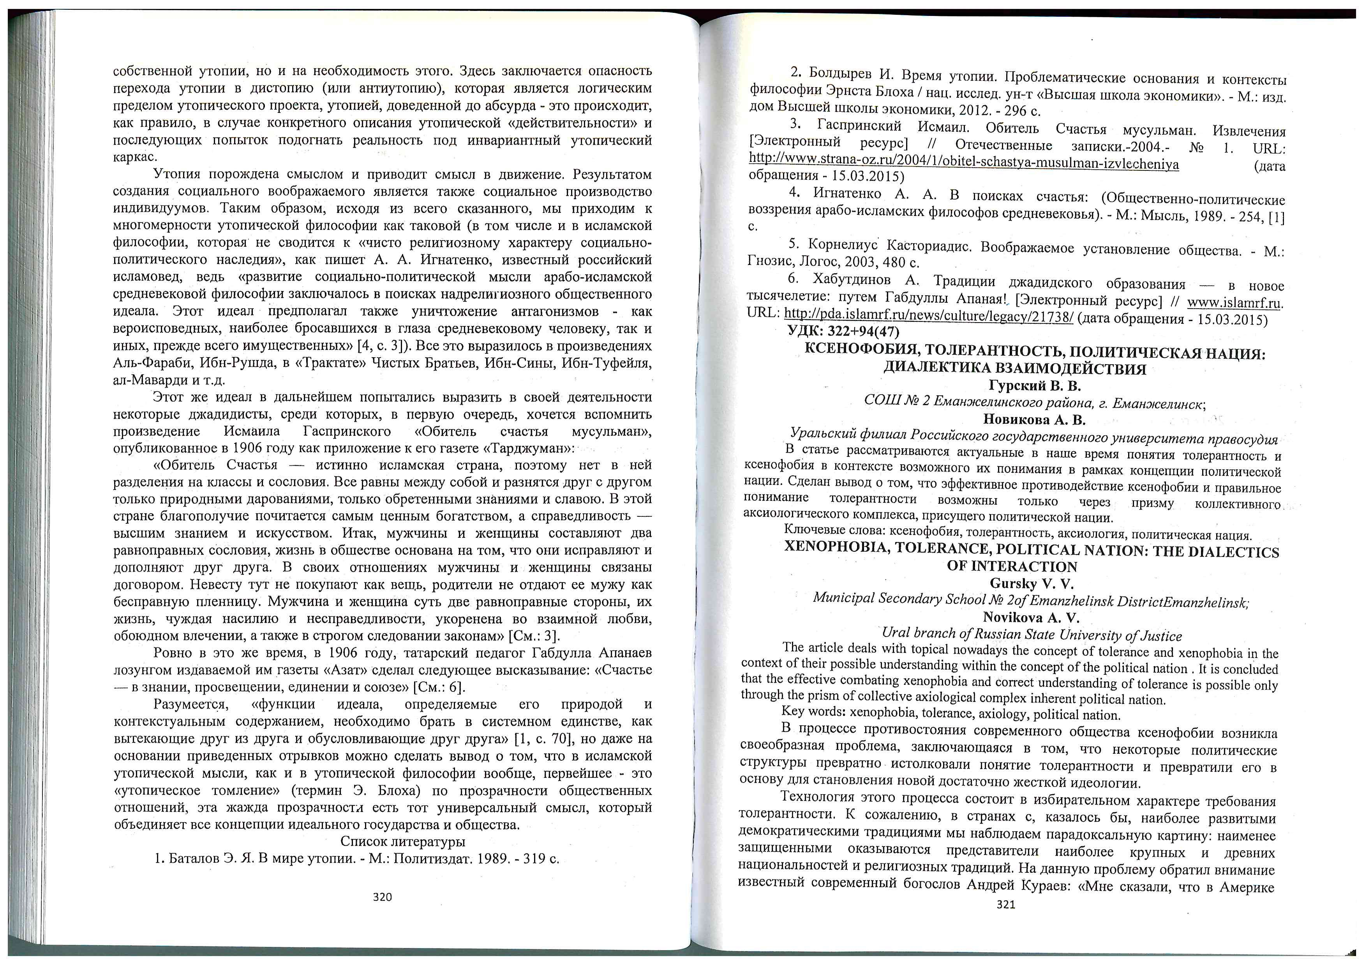

Slide 7
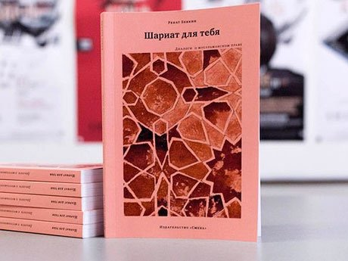
Явлюсь составителем серии книг (редактором) казанского издательства «Смена»:
– «Мифология казанских татар» (Каюм Насыри, Яков Коблов)
– «Шариат для тебя. Диалоги о мусульманском праве» (Ренат Беккин)
- «Ульянов. Казань. Ленин» (Лев Данилкин)
Идет работа над следующими книгами:
– «Идея философской клиники» (Константин Сотонин)
– Дневники Габдуллы Тукая
– Об истории старообрядцев Казани

Slide 8
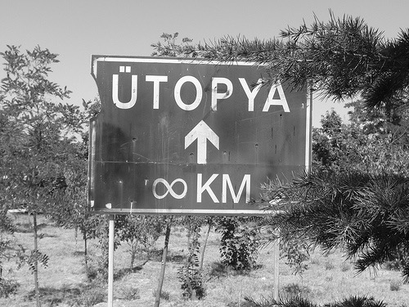
Сведения об образовании
В 2013 году закончила Институт социально-философских наук по направлению «социальная философия» — 09.00.11. Тема диплома: «Утопизм и антиутопизм в философии и практике корпораций»
В 2015 году с красным дипломом закончила магистратуру по направлению подготовки «религиоведение» — 09.00.14. Тема магистерской диссертации: «Утопическая составляющая в исламской мысли»

